Slide 1
МИНИСТЕРСТВО ОБРАЗОВАНИЯ РЕСПУБЛИКИ БЕЛАРУСЬ Учреждения образования «БЕЛОРУССКИЙ ГОСУДАРСТВЕННЫЙ ТЕХНОЛОГИЧЕСКИЙ УНИВЕРСИТЕТ» Факультет информационных технологий Кафедра программной инженерии Тема дипломного проекта: «Веб-приложение туристическое агентство» Дипломник: Конопацкий Александр Александрович Руководитель: ст. преп. Наркевич Аделина Сергеевна
Минск 2022

Slide 2
Актуальность темы
Необходимость разработки программного средства, обусловлена повышением интереса к туризму у людей, так как за последние десятилетия туризм стал одним из самых динамичных и быстрорастущих секторов мировой экономики.
Туристическое агентство – это фирма, занимающаяся реализацией туров населению, а также продажей отдельных туристических услуг.
Тема является актуальной, т.к. многие турфирмы до сих пор не имеют собственных приложений, не смотря на то, что это может сильно повысить их эффективность.

Slide 3
Цель дипломного проекта
Целью дипломного проекта является разработка веб-приложения, которое повысит эффективность работы туристического агентства, а также даст пользователям удобный интерфейс для поиска и бронирования туров.
Задачи дипломного проектирования
– рассмотреть основные аналоги программного средства;
– рассмотреть технические средства;
– описать архитектуру веб-приложения;
– разработать веб-приложение;
– провести тестирование;
– написать руководство пользователя;
– выполнить технико-экономическое обоснование разработки.

Slide 4




Прототипы и аналоги
В качестве аналогов разрабатываемого приложения были рассмотрены следующие веб-приложения:
Tez-tour Tury.by Tursales.by Peopletravel.by.
Выявлены их достоинства и недостатки.
Основываясь на рассмотренных примерах, было принято решение создания веб-приложения, предоставляющие удобный поиск и бронирование билетов для пользователей, а также широкий функционал для наполнения информации о турах администратором.

Slide 5
Используемые технологии и средства разработки
Технология | Описание | Версия
Node.js | Это платформа с открытым исходным кодом для работы с языком JavaScript, построенная на движке Chrome V8. Она позволяет писать серверный код для веб-приложений. | v16.14.2
React.js | JavaScript-библиотека с открытым исходным кодом для разработки пользовательских интерфейсов. | v17.0.2
Redux | Библиотека управления состоянием для приложений, написанных на JavaScript. | v4.1.1
MongoDB | Документоориентированная система управления базами данных, не требующая описания схемы таблиц. | v5.0.8
Mongoose ODM | Это библиотека JavaScript, позволяющая вам определять схемы со строго-типизированными данными. | v6.0.12
VS Code | Интегрированная среда разработки | 2022

Slide 6
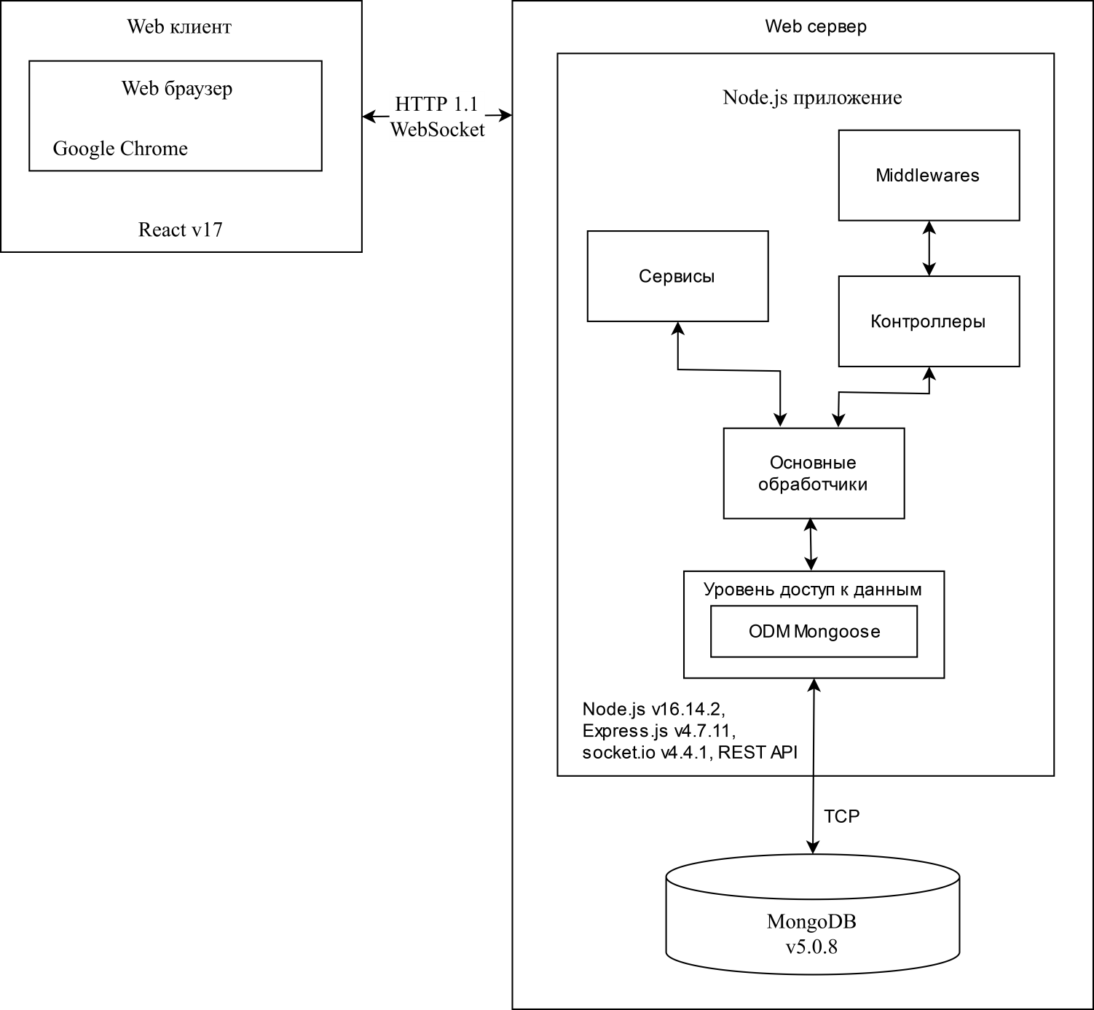
Проектирование
архитектуры
веб-приложения
Архитектура «клиент-сервер» определяет общие принципы организации взаимодействия в сети, где имеются серверы, узлы-поставщики некоторых специфичных функций (сервисов) и клиенты (потребители этих функций).
Клиент предоставлен браузерным приложением, которое посылает запросы (request) по сети с использованием HTTP протокола или WebSocket, а сервер должен, принимать запросы от клиента и давать ответ (response).

Slide 7
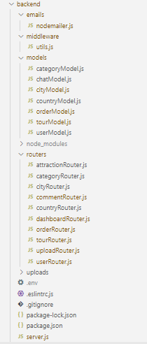
Проектирование
серверной части
В ходе разработки серверной части были описаны схемы базы данных, добавлены маршруты и контроллеры для обработки запросов, созданы промежуточные обработчики. Файл server.js содержит основную логику для настройки и запуска сервера.

Slide 8
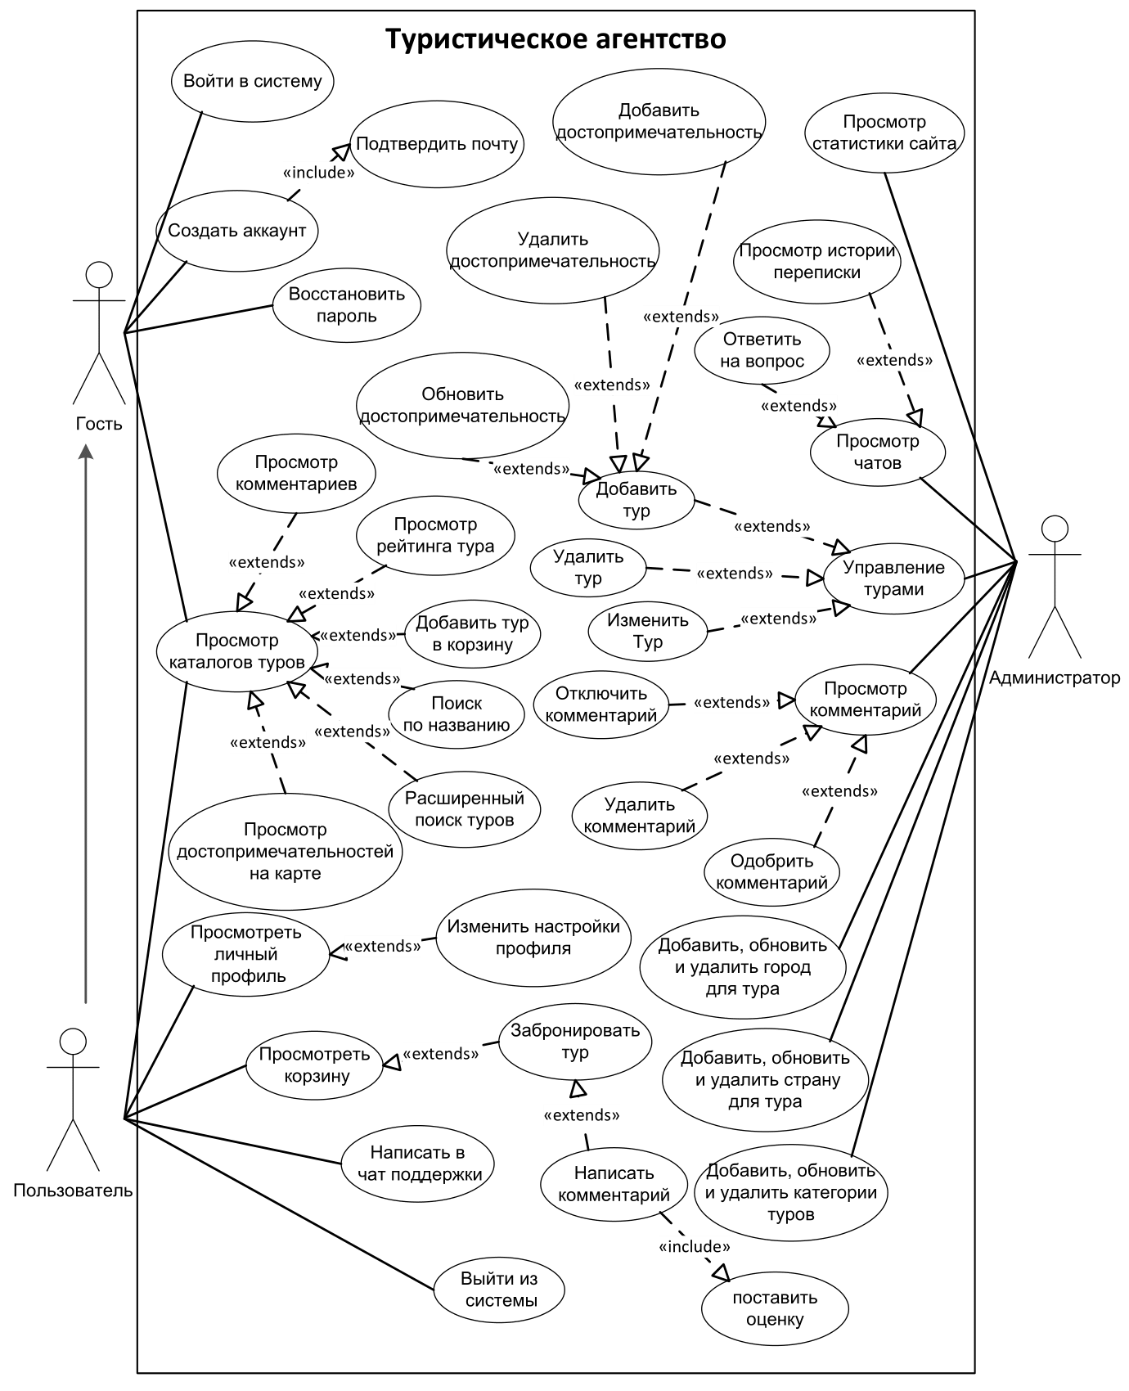
Диаграмма вариантов использования

Slide 9
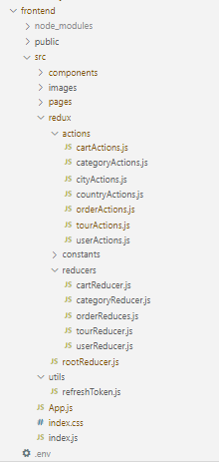
Проектирование
клиентской части
В ходе разработки клиентской части были разработаны основные страницы и презентационные компоненты, расположенные в папках pages и components. Также во время разработки использовался Redux для управления состоянием приложения через объект state.

Slide 10
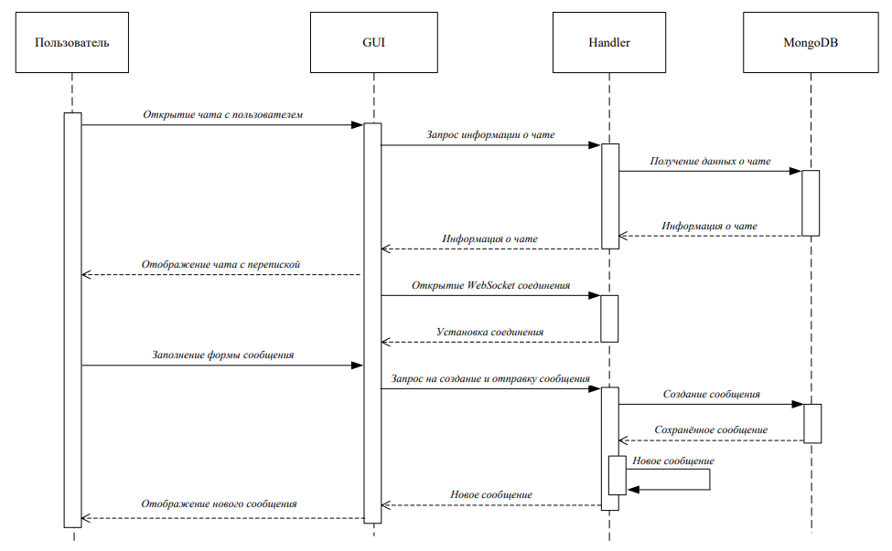
Диаграмма последовательности работы чата

Slide 11
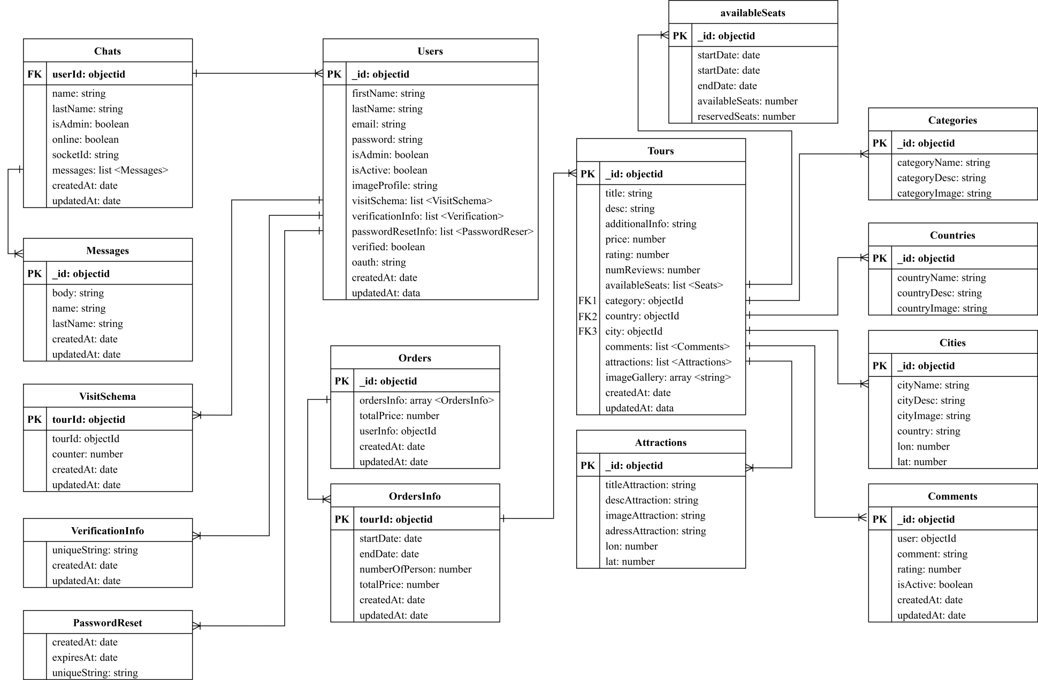
Логическая структура базы данных

Slide 12
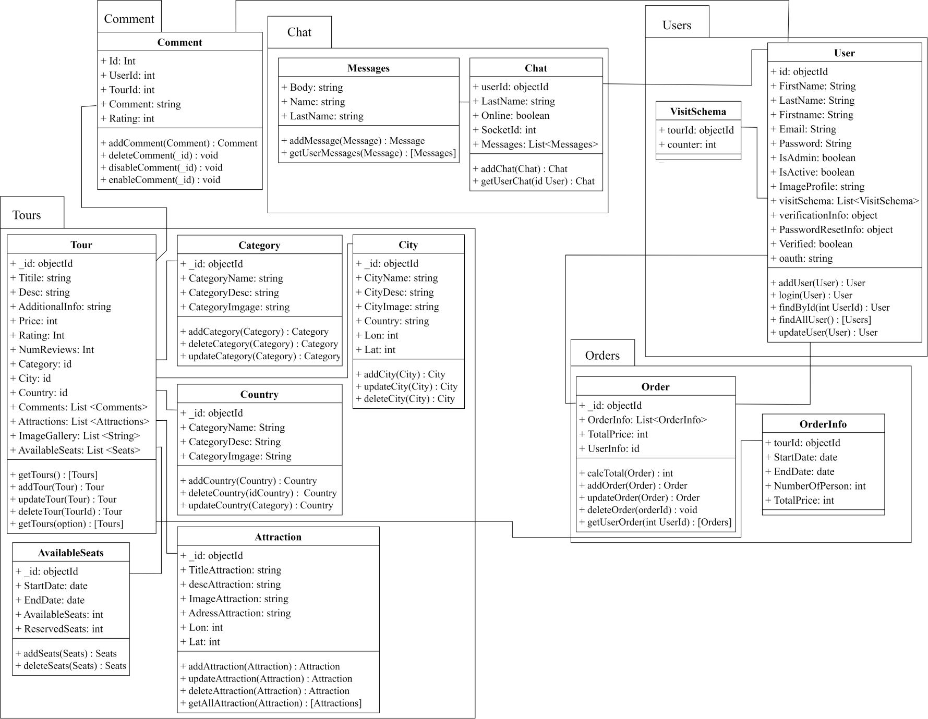
Диаграмма классов

Slide 13
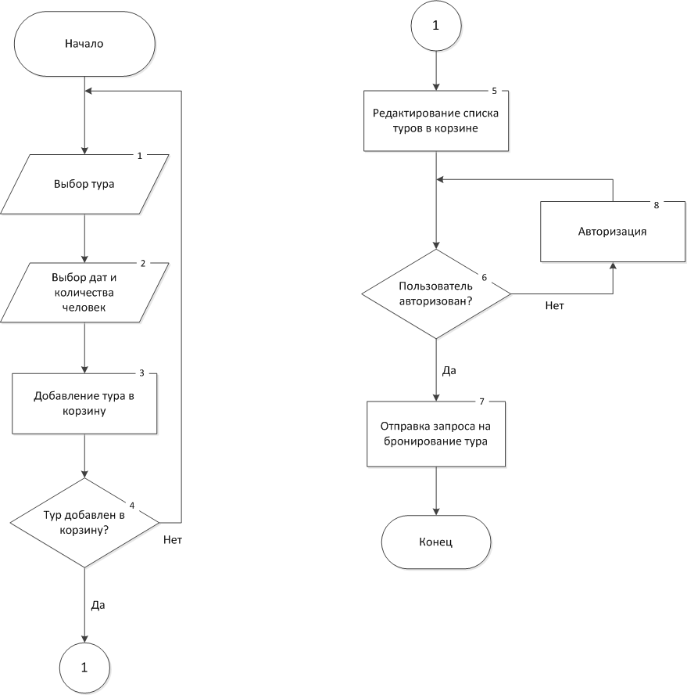
Алгоритм бронирования туров для клиентской части

Slide 14
Тестирование веб-приложения
Было проведено негативное тестирование форм, по типу ввода неправильных данных, ручное тестирование и переход напрямую по ссылкам, не предназначенных для текущих типов пользователей.
В итоге было проведено двадцать три теста, в которых были рассмотрены различные случаи поведения конечного пользователя при использовании веб-сервиса. Из представленных в данном разделе тестов можно сделать вывод, что программное средство показывает стабильные результаты работы, а также весь функционал соответствует требованиям, работает корректно и выполняет поставленные задачи.

Slide 15
Тестирование веб-приложения
Название теста | Ожидаемый результат | Полученный результат | Результат теста
Регистрация пользователя | Пользователь создан, данные занесены в БД | Пользователь создан, данные занесены в БД | Прошёл
Авторизация пользователя | Пользователь получает доступ к функционалу приложению | Пользователь получил доступ к функционалу приложения | Прошёл
Управление категориями туров | Категории создаются, изменяются, удаляются | Категории создаются, изменяются, удаляются | Прошёл
Просмотр главной страницы с турами | На странице появится каталог популярных туров по странам | На странице появились популярные туры по странам | Прошёл
Поиск туров через форму на главной странице | На странице появиться новый список туров | На странице появился новый список туров | Прошёл
Просмотр тура | На странице появится информация с описанием тура, его стоимостью, достопримечательностями и галереей | На странице появилась вся необходимая информация | Прошёл
Бронирование тура | Тур появиться в списке заказов | Тур появился в списке заказов | Прошёл
Комментария к туру | Появится комментарий с пометкой о модерации | Комментарий появился с пометкой о модерации | Прошёл
Расширенный поиск туров | Появятся туры в соответствии с заданными фильтрами | Необходимые туры появились | Прошёл
Вопрос в чате | Сообщение успешно отправлено | Сообщение успешно отправлено | Прошёл
Статистика сайта | Появится статистика сайта | Статистика сайта появилась | Прошёл
Редактировать профиля пользователем | Профиль пользователя редактируется | Профиль пользователя редактируется | Прошёл
Выход из системы пользователем | Пользовать выходит из системы | Пользователь вышел из системы | Прошёл
Название теста | Ожидаемый результат | Полученный результат | Результат теста
Регистрация пользователя | Пользователь создан, данные занесены в БД | Пользователь создан, данные занесены в БД | Прошёл
Авторизация пользователя | Пользователь получает доступ к функционалу приложению | Пользователь получил доступ к функционалу приложения | Прошёл
Управление категориями туров | Категории создаются, изменяются, удаляются | Категории создаются, изменяются, удаляются | Прошёл
Просмотр главной страницы с турами | На странице появится каталог популярных туров по странам | На странице появились популярные туры по странам | Прошёл
Поиск туров через форму на главной странице | На странице появиться новый список туров | На странице появился новый список туров | Прошёл
Просмотр тура | На странице появится информация с описанием тура, его стоимостью, достопримечательностями и галереей | На странице появилась вся необходимая информация | Прошёл
Бронирование тура | Тур появиться в списке заказов | Тур появился в списке заказов | Прошёл
Комментария к туру | Появится комментарий с пометкой о модерации | Комментарий появился с пометкой о модерации | Прошёл
Расширенный поиск туров | Появятся туры в соответствии с заданными фильтрами | Необходимые туры появились | Прошёл
Вопрос в чате | Сообщение успешно отправлено | Сообщение успешно отправлено | Прошёл
Статистика сайта | Появится статистика сайта | Статистика сайта появилась | Прошёл
Редактировать профиля пользователем | Профиль пользователя редактируется | Профиль пользователя редактируется | Прошёл
Выход из системы пользователем | Пользовать выходит из системы | Пользователь вышел из системы | Прошёл

Slide 16

Демонстрация проекта

Slide 17
Экономическое обоснование цены
Наименование показателя | Значение
Время разработки, мес. | 2,95
Количество программистов, чел. | 1
Основная заработная плата, руб. | 5 605
Сумма отчислений на социальные цели, руб. | 2 133,26
Сумма расходов на материалы, руб. | 59,95
Расходы на оплату машинного времени, руб. | 78,19
Прочие прямые затраты, руб. | 1 373,2
Общепроизводственные и общехозяйственные расходу, руб. | 9 976,9
Сумма расходов на разработку программного средства, руб. | 19 787
Расходы на сопровождение и адаптацию ПС, руб. | 1 978,7
Обща сумма расходов, руб. | 21 765,7
Сумма налога на добавленную стоимость, руб. | 5 695,08
Отпускная цена с НДС, руб. | 33 990,49
Прибыль от реализации, руб. | 6 529,71

Slide 18
Экономическое обоснование цены
Исходя из совокупности всех вышеперечисленных факторов, определим, что разработка данного веб-приложения несет положительный экономический эффект.
Разработка программного средства, осуществляемая одним программистом в течении трех месяцев, при заданных условиях обойдется компании в 33 990,49 руб. Реализации данного программного средства принесет прибыль компании в сумме 6 529,71 руб. Цена за разработанный продукт ниже рыночных цен на продукцию, обладающих аналогичным функционалом, которые были рассмотрены ранее.
Способ монетизации – продажа разработанного программного средства и смежных прав на него заказчику.

Slide 19
Заключение
В ходе дипломного проектирования были рассмотрены основные аналоги, представлены основные технические средства, описана различные принципы и подходы разработки, рассчитана экономическая эффективность использования и написано руководство пользователя.
Результатом проделанной работы стало веб-приложение для поиска и бронирования туров, которым могут пользоваться три типа пользователей: гость, авторизованный пользователь и администратор.
В итоге разработанное веб-приложение «Туристическое агентство» полностью соответствует предъявленным требованиям и поставленным задачам.

Slide 20
МИНИСТЕРСТВО ОБРАЗОВАНИЯ РЕСПУБЛИКИ БЕЛАРУСЬ Учреждения образования «БЕЛОРУССКИЙ ГОСУДАРСТВЕННЫЙ ТЕХНОЛОГИЧЕСКИЙ УНИВЕРСИТЕТ» Факультет информационных технологий Кафедра программной инженерии Тема дипломного проекта: «Веб-приложение туристическое агентство» Дипломник: Конопацкий Александр Александрович Руководитель: ст. преп. Наркевич Аделина Сергеевна
Минск 2022

